Slide 1

Des lunettes
(pl)

Slide 2
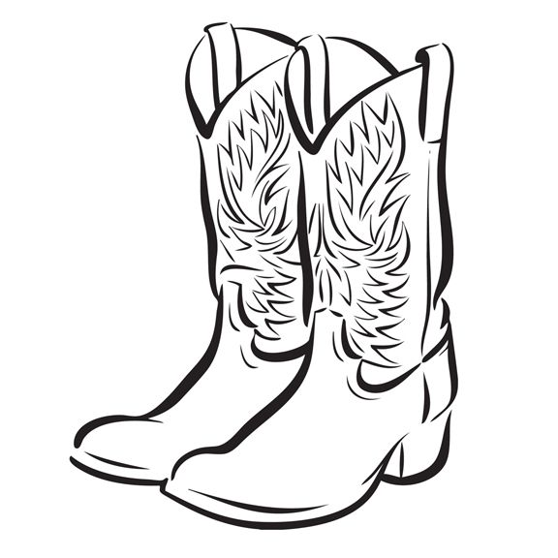
Des bottes
(pl)

Slide 3
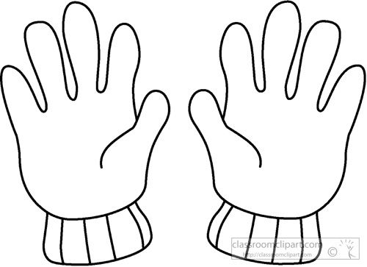
Des gants
(pl)

Slide 4
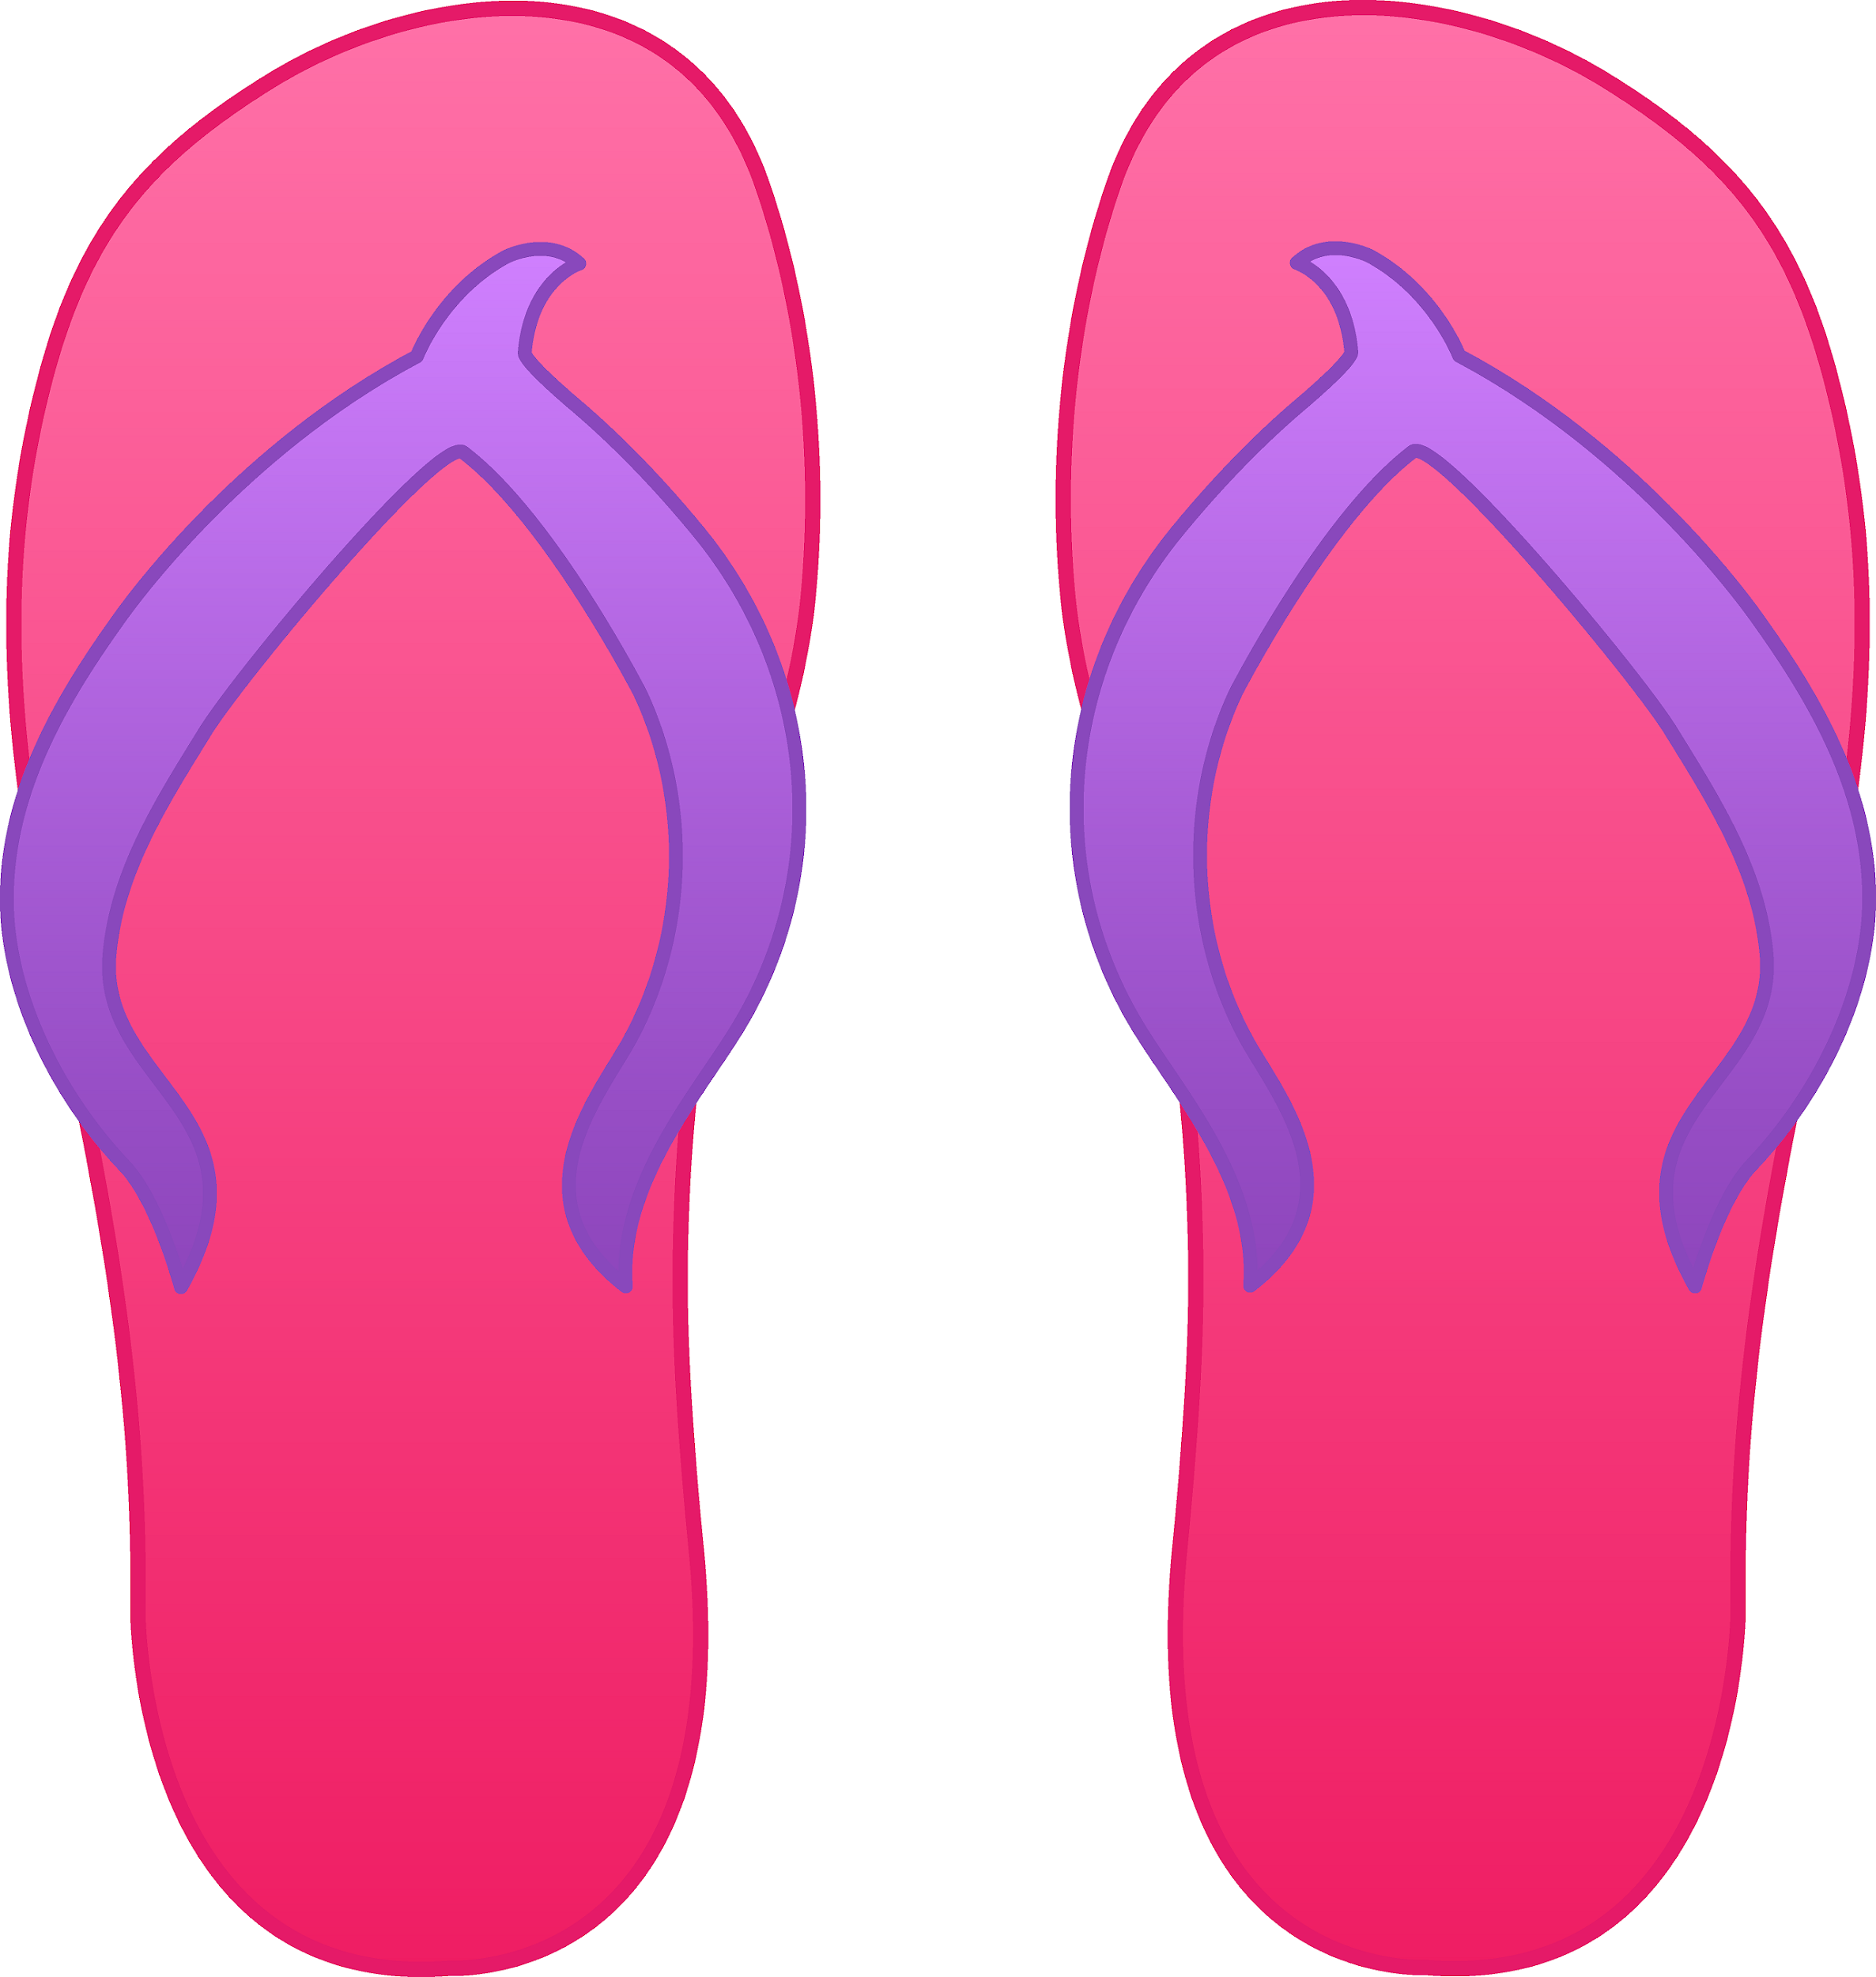
Des sandales
(pl)

Slide 5
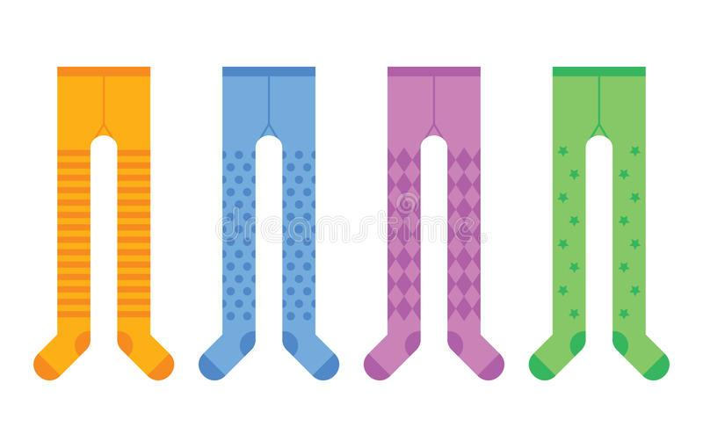
Des collants
(pl)

Slide 6
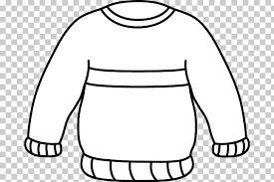
Un pull
(m)

Slide 7
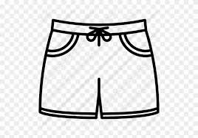
Un short
(m)

Slide 8
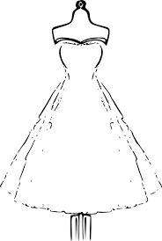
Une robe
(f)

Slide 9
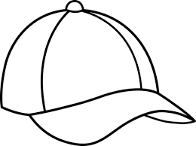
Une casquette
(f)

Slide 10
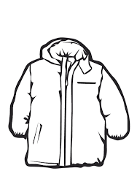
Un manteau
(m)

